Slide 1
الضوء

Slide 2
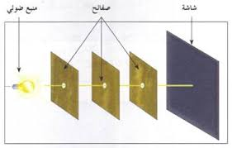
ينتقل الضوء من مصدره الرئيس
في خطوط مستقيمة .

Slide 3
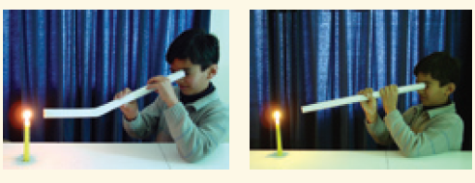
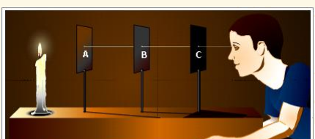

Slide 4
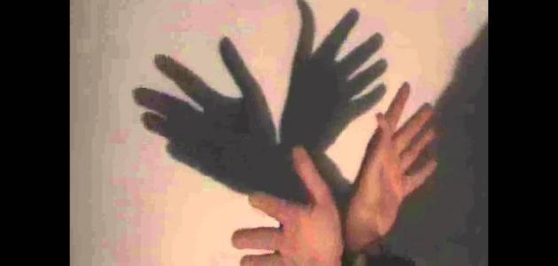
يُعَدُّ الظِّلُّ دليلاً على انتشار الضوء في خطوط مستقيمة.

Slide 5
انعكاس الضوء :
انعكاس غير منتظم
انعكاس منتظم

Slide 6
الإنعكاس المنتظم :
يُسَمَّى الإنعكاس انعكاساً منتظماً عندما ينعكس الضوء عن الأجسام المصقولة باتجاه واحد.

Slide 7
الإنعكاس غير المنتظم :
يُسَمَّى الإنعكاس انعكاساً غير منتظم عندما ينعكس الضوء عن الأجسام المُعْتِمَة باتجاهاتٍ مختلفة.

Slide 8
يُمَكِّنُنا الإنعكاس المنتظم من رؤية أخيلة الأجسام بينما الإنعكاس غير المنتظم يُمَكِّنُنا من رؤية الأجسام من حولنا.

Slide 9
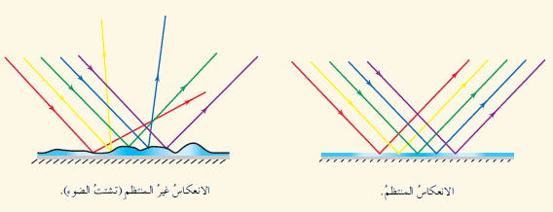

Slide 10
سؤال : كيف نرى الأجسام ؟
الجواب : إِنَّ الضوء يسقط على الأجسام فينعكس عنها إلى العين فنراها.

Slide 11
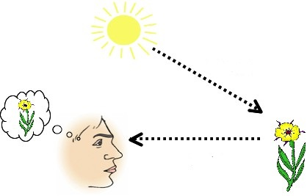

Slide 12
المرايا
المرايا الكروية
المرايا المستوية
المرآة المقعرة
المرآة المحدبة

Slide 13
المرآة المستوية :
يَتَكَوَّن للجسم أمام المرآة المستوية خيال وهمي ، مقلوب جانبياً و مساوٍ لطول الجسم.
يكون بعد الخيال عن المرآة المستوية = بعد الجسم عن المرآة

Slide 14
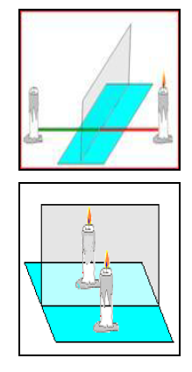

Slide 15
سُميت المرايا الكروية بهذا الإسم لأنها جزء مأخوذ من كرة أحد سطحيها مصقول و الآخر معتم.

Slide 16
المِرْآةُ المُحَدَّبَةُ :
هي المرآة التي يتحدب سطحها العاكس نحو الخارج.
و تكون صفات الخيال المتكون فيها وهمي ، معتدل و مُصَغَّرْ.
و تُسَمَّى بالمرآة المُفَرِّقَة لأنها تعكس الضوء الساقط عليها و تفرقه.

Slide 17
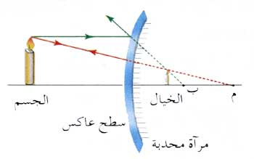

Slide 18
المرآة المُقَعَّرَةُ :
هي المرآة التي يَتَقَعَّرْ سطحها العاكس نحو الداخل.
و تكون صفات الخيال المتكون فيها حسب بعد الجسم عن المرآة.
و تُسَمَّى بالمرآة المُجَمِّعَة لأنها تعكس الضوء الساقط عليها و تجمعه.

Slide 19
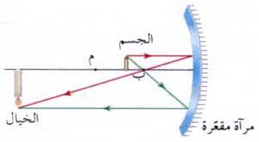

Slide 20
البُؤْرة : هي نُقطة تَجَمُّع الأشِعة.
البؤرة
البؤرة الوهمية
البؤرة الحقيقية

Slide 21
البؤرة الحقيقية : هي البؤرة التي تنتج عن تقاطع الأشعة المنعكسة.
البؤرة الوهمية : هي البؤرة التي تنتج عن تقاطع امتداد الأشعة المنعكسة.
الخيال الحقيقي : هو الخيال الذي يمكن جمعه أو اظهاره على ستارة أو حاجز.
الخيال الوهمي : هو الخيال الذي لا يمكن جمعه أو اظهاره على ستارة أو حاجز.

Slide 22
عمل الأستاذ الفاضل ابراهيم دراغمة
هذا الملف مقدم من منتدى معلمي الاردن

